Slide 1
İMALAT YÖNTEMLERİ

Slide 2
İmalata Giriş
Ürünlerin istenilen şekle gelmesi malzemenin üretilmesi ile başlar, çeşitli tasarım, üretim ve kontrol safhalarından sonra kullanılacak hale gelir.
Tasarım, Malzeme ve Üretim
Mühendisler için en çok tartışılan bir konu da mekatronik/imalat mühendislerinin imalatı ne kadar bilmeleri gerektiğidir.
Mühendis , üretimi bizzat gerçekleştiren kişi değildir, bu işi gerçekleştirecek olanlar tezgah operatörleridir.
Mühendis ise üretimi yöneten ve kontrol eden konumdadır. Ancak neyi yönettiğini bilmesi, sorunlara tezgah başında çözüm bulabilmesi için teorik bilgilerin ötesi pratiğe dönük bilgileri de belirli seviyede bilmeleri gerekir

Slide 3
Mühendislerin İmalattaki Rolü
- Tasarım Mühendisi:
Amaç, ihtiyaçlar, malzeme seçimi, ölçüler, imalat yöntemi seçimi,
- İmalat Mühendisi:
İmalat yöntemine hazırlık, malzeme davranışları, ekipman seçimi ve koordinasyonu
Göz önünde bulundurulacak hususlar:
Tasarım, malzeme seçimi üretim yöntemi seçimi imalat ve kontrol

Slide 4
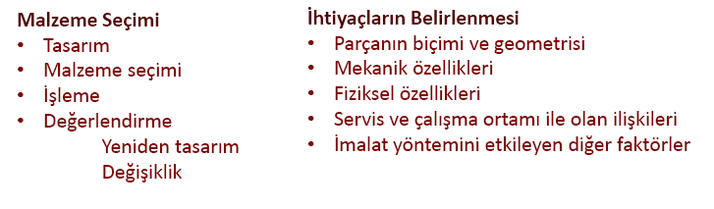
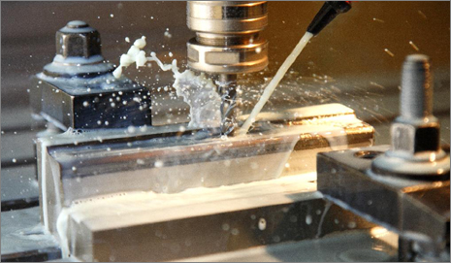
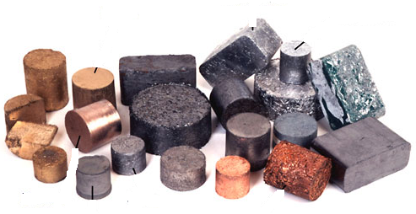

Slide 5
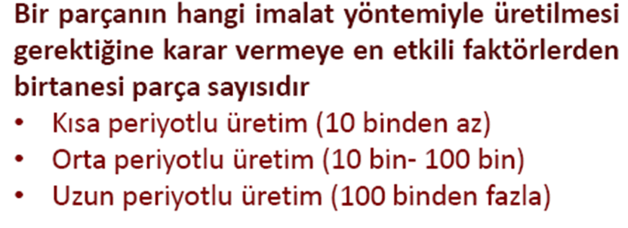

Slide 6
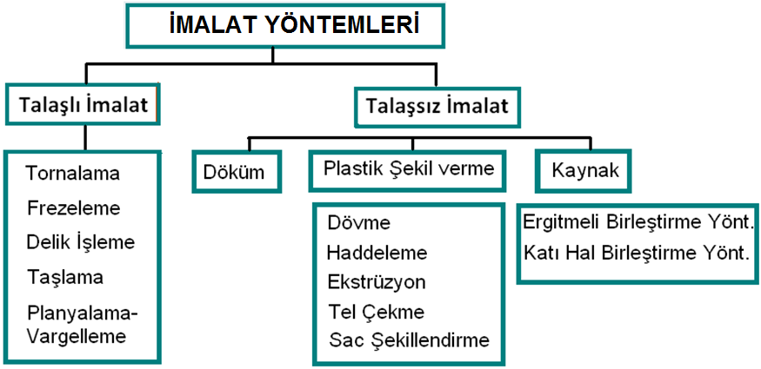

Slide 7
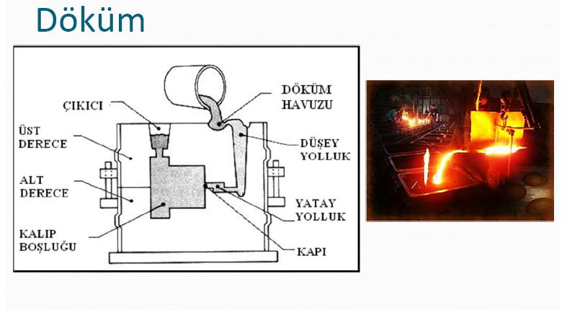
Talaşsız İmal Usülleri

Slide 8
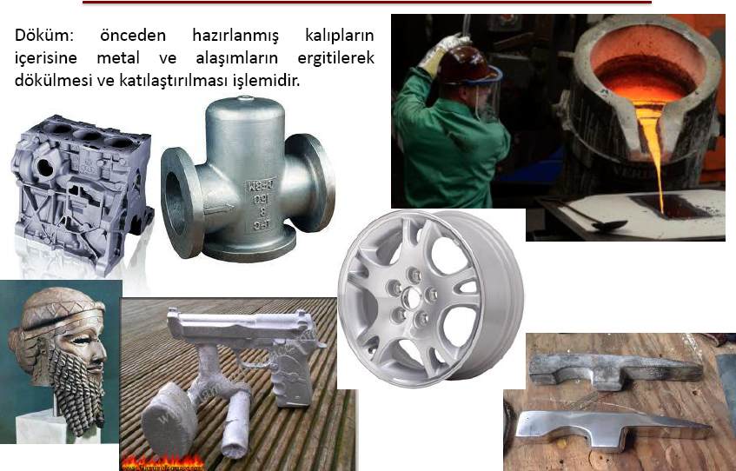

Slide 9
Döküm Yönteminin Belirlenmesinde
* Malzeme özellikleri
* Parçanın şekli
* Parça sayısı
Döküm 4 aşamalı bir işlemdir.
1. Model yapmak
2. Maça Yapmak
3. Kalıp Yapmak – Sıvı metali dökmek ve katılaştırmak
4. Biten döküm parçasını temizlemek

Slide 10
Döküm Yöntemleri
1. Kum kalıba döküm — %45
2. Basınçlı metal kalıba döküm — %15
(Sıcak hazneli/soğuk hazneli)
3. Açık metal kalıba döküm — %10
4. Hassas döküm — %10
5. Kabuk kalıba döküm %8
6. Santrifüj döküm — %7
7. Savurma döküm — %5

Slide 11
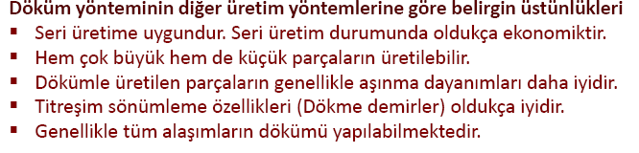
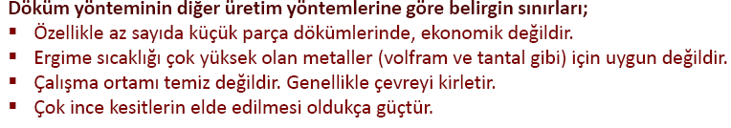
Döküm yönteminin Avantajları/Dezavantajları

Slide 12
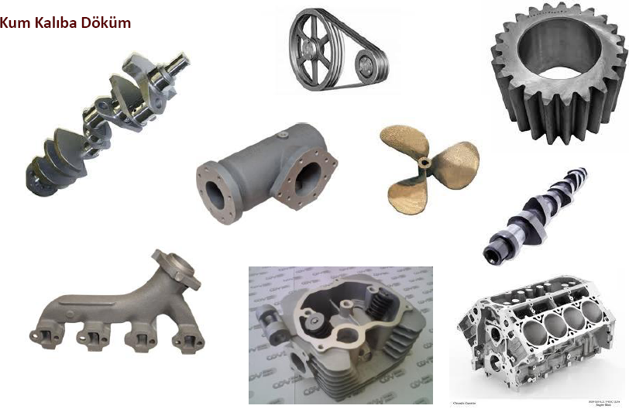
Kum Kalıba Döküm

Slide 13
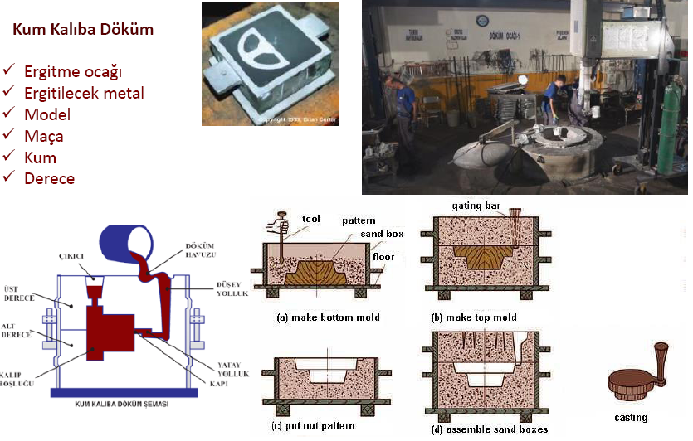

Slide 14
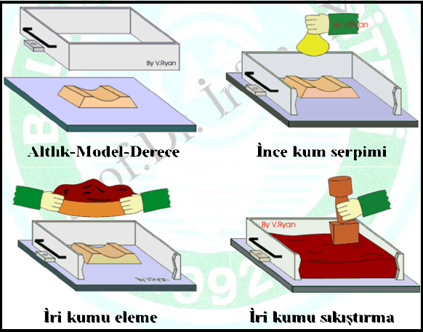

Slide 15
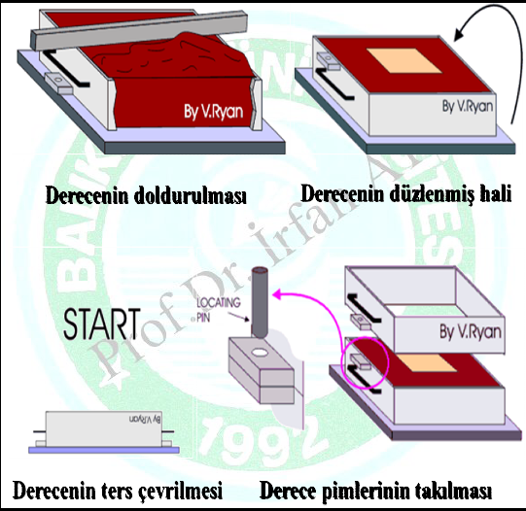

Slide 16
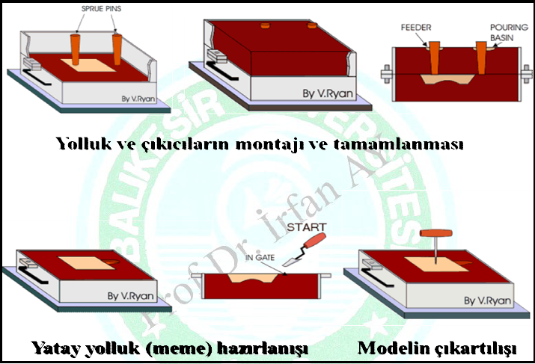

Slide 17
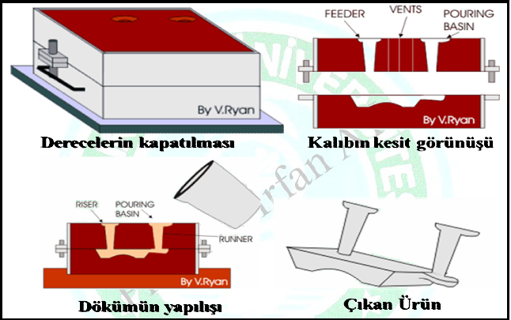

Slide 18
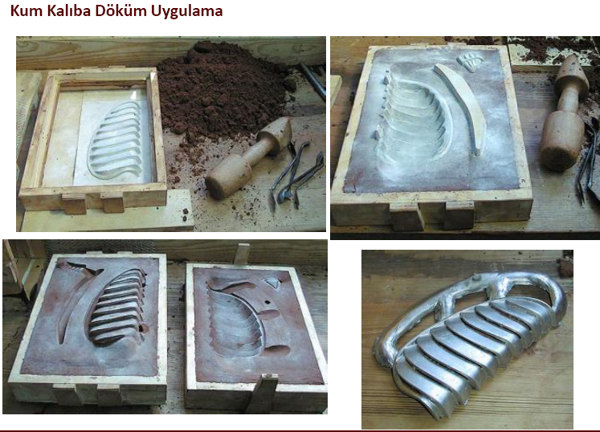

Slide 19
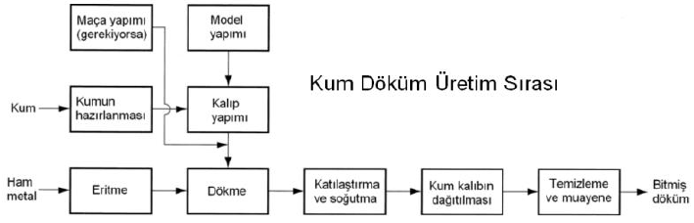
Kum Döküm Üretim Sırası
Kalıp kumu içindeki temel maddeler
a)Kum: % 75 - 85.
b)Kil: % 15 – 25
c)Su: Kuma % 1.5 - 8 oranında katılır.
d)Diğer katkı maddeleri: Mısır unu, Öğütülmüş zift, Yumuşak kömür tozu, Talaş, Silis tozu (SiO2), Demir oksit (FeO) sodyum oksitler ,kireç

Slide 20
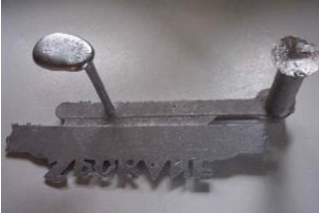
Besleme Ağzı/Yolluk Kanalı
Ergitilmiş sıvı metalin döküldüğü kısma besleme ağzı, kalıp boşluğuna ulaştıran kanallara da yolluk denir. Yolluk genellikle havşa, dikey yolluk (gidici), topuk, yatay yolluk (cüruftuk), vb. kısımlardan meydana gelir. Yolluklar, yatay ve düşey olmak üzere çeşittir. Düşey yolluklar, yatay düzleme dik olarak yerleştirilir ve direkt olarak kalıp boşluğu ile temas etmez. Yatay yolluklar, yatay düzlemde bulunur kalıp boşluğu ile direkt temas halindedir.

Slide 21
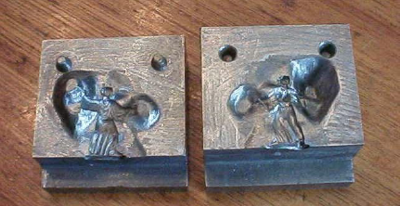
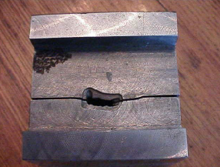
Açık Metal Kalıba Döküm
Açık metal kalıba (kokil kalıp) Döküm Nedir?
Metal kalıba döküm erimiş metali çelikten yapılmış bir kalıba dökerek boşluğu doldurma şeklinde yapılan bir işlemdir.
* Genellikle çok sayıda ve parça için kullanılır. Pahalı bir yöntemdir.
* Kalıp tekrar tekrar kullanılabilir.
* Kalıp malzemesi özel çeliklerden ve dökme demirlerden yapılır.
* Çıkan ürünün kalitesi kum kalıba döküm ürününden daha iyidir.

Slide 22
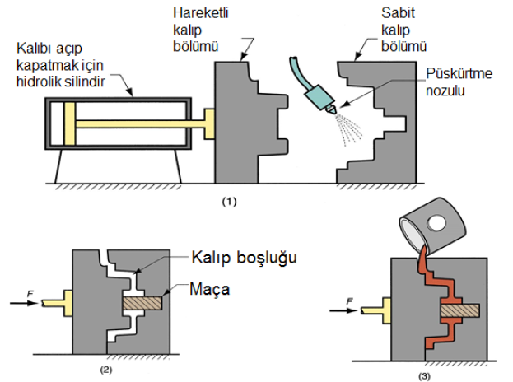
Açık Kalıba Döküm Aşamaları
•Kalıp hazırlama: 150-260 C kalıp ön ısıtma, ayırıcı
•Kalıp montajı: en az iki parçalı kalıp, ve maça ilavesi
•Döküm: ergimiş metal potadan kalıba dökülür
•Soğutma: ergimiş metal kendi halinde soğumaya bırakılır
•Kalıp açma: metal katılaştıktan sonra iki parçalı kalıp ayrılır
•Kesme taşlama: döküm parça üzerindeki yolluk besleyici kesilir, gerekirse taşlanır

Slide 23
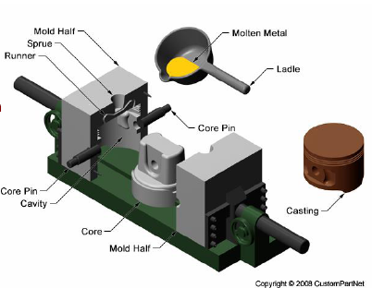
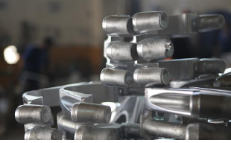
Açık metal kalıba döküm yönteminin üstünlükleri:
• Çok iyi boyutsal kontrol ve yüzey kalitesi
• Metal kalıp nedeniyle daha hızlı katılaşma ve bunun sonucunda da da ince taneli ve dayanımı yüksek parça üretimi
Açık metal kalıba döküm yönteminin dezavantajları:
• Genellikle düşük ergime sıcaklığına sahip metaller ile sınırlıdır
• Kalıpların açılıp kapanabilmesi gerektiği için, karmaşık geometrili imalata uygun değildir
• Yüksek kalıp maliyeti

Slide 24
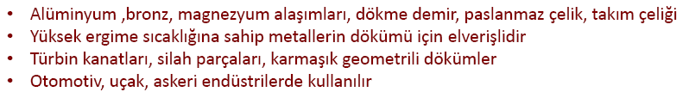
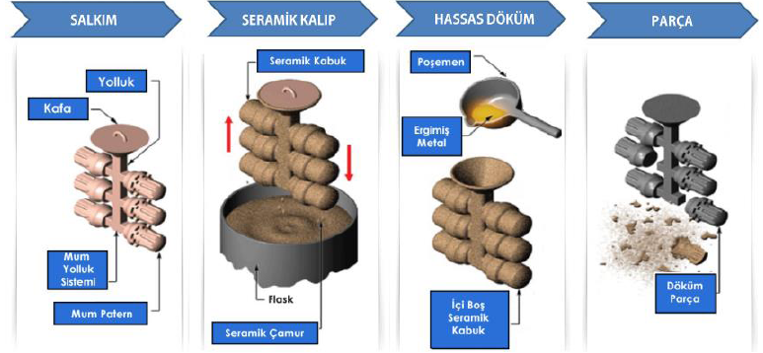
Hassas Döküm (kuyumcu dökümü)

Slide 25
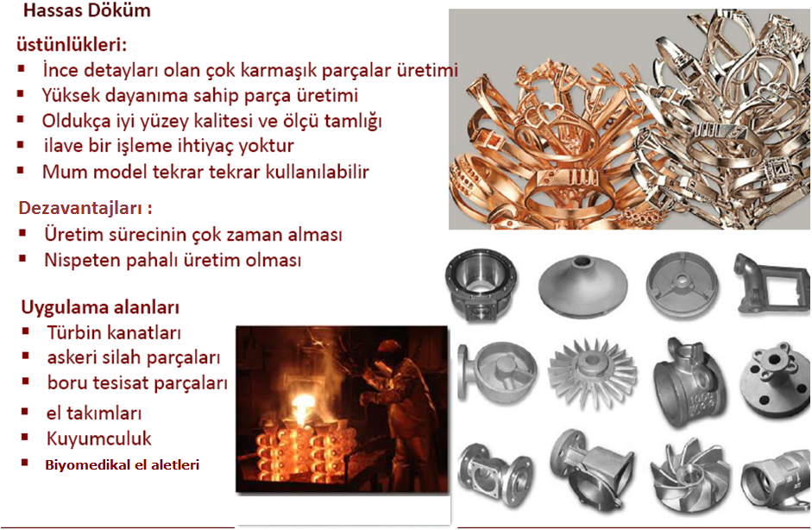

Slide 26
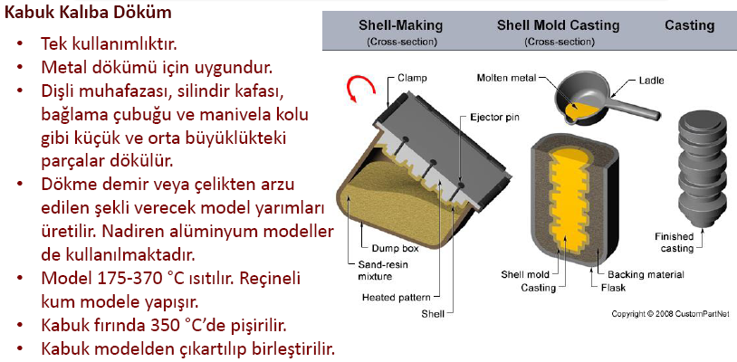
Kabuk Kalıba Döküm

Slide 27
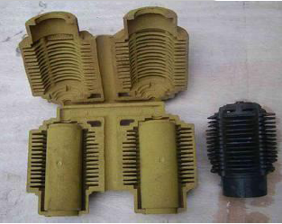
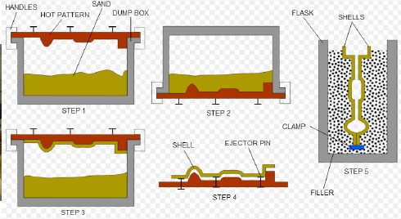
Kabuk kalıba döküm yönteminin üstünlükleri:
• İnce detayları olan karmaşık parçaların üretimi
• Çok iyi yüzey kalitesi
• İyi boyutsal tamlık
• İkinci bir işlem genelde gerekmez
• Seri üretime uygunluk
• Düşük işçilik maliyeti
• Çok az artık (hurda) oluşumu
Kabuk kalıba döküm yönteminin dezavantajları:
• Yüksek donanım ve model maliyeti

Slide 28
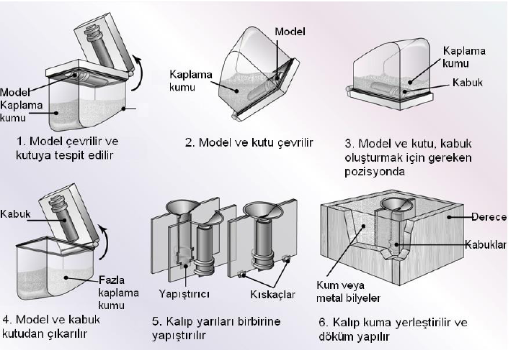
Kabuk Kalıba Döküm Uygulaması

Slide 29
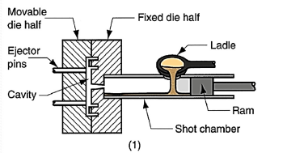
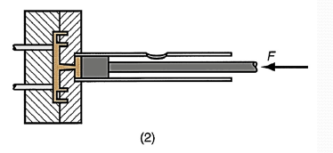
Basınçlı Metal Döküm
Metalden yapılmış bir kalıba yüksek basınçta sıvı metal enjekte edilir. Katılaşma sona erinceye kadar basınç uygulamaya devam edilir. Çok karışık parçalar bu işlemle dökülebilir. Saatte 500-800 parça/saat üretim yapılır. 10-80 bar basınç uygulanır. Çıkan ürün için talaşlı işlemeye ihtiyaç yoktur. Hızlı soğuma nedeniyle parçaların mukavemeti yüksek olur. En az 5000 parça ve üzeri için uygundur. Erime sıcaklığı 1000 ° C nin altındaki metaller için uygundur. Çoğunlukla küçük parçalar üretilir.

Slide 30
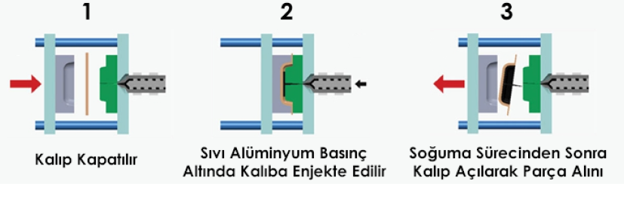
Basınçlı metal kalıba döküm yönteminin üstünlükleri:
• Seri üretime uygun olduğu için ekonomiktir
• Büyük parçaların üretilmesi mümkündür
• İnce cidarlı parçaların şekillendirilebilmesi kolaydır
• Yüksek dayanıma sahip parça üretimi
• Çok iyi yüzey kalitesi ve ölçü tamlığı
• Dökümhane hurdasının kolaylıkla yeniden kazanımı
Basınçlı metal kalıba döküm yönteminin dezavantajları:
• Genelde düşük ergime sıcaklığına sahip metallerle sınırlıdır
• Yüksek takım ve donanım maliyeti
• Sınırlı kalıp ömrü
• Uzun ön hazırlık süresi

Slide 31
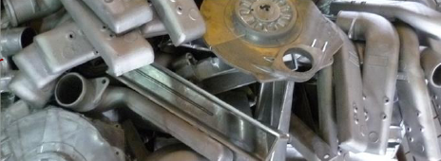
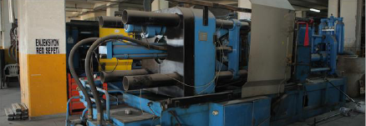
Basınçlı döküm uygulamaları
Basınçlı dökümle üretilmiş egsoz boru uçları
Basınçlı dökümle üretim yapan enjeksiyon makinası

Slide 32
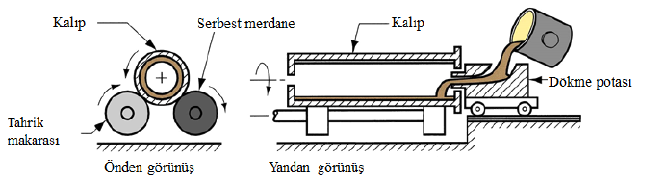
Savurma Metal Döküm
Savurma Döküm
Savurma döküm yönteminde erimiş metal, bir eksen etrafında döndürülen kalıplar içine dökülerek biçimlendirilir. Merkezkaç kuvvetlerinin oluşturduğu basınç, metalin kalıp cidarına homojen olarak dağılmasını, parçanın dışının kalıbın iç şeklini almasını sağlar. Oluşan yüksek merkezkaç kuvveti sayesinde dökülen sıvı metal içinde bulunan düşük yoğunluklu kum ve cüruf tanecikleri, metal olmayan kalıntılar ve gazlar dönme eksenine doğru sürüklenir. Dolayısıyla bu yöntemle parça yüzeyinin gözeneksiz temiz ve ince taneli olarak elde edilmesi mümkün olur. Bu yöntemle Borular, tekerlekler, makaralar tüpler, halkalar üretilir.

Slide 33
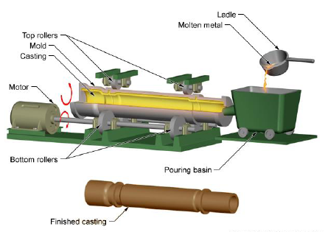
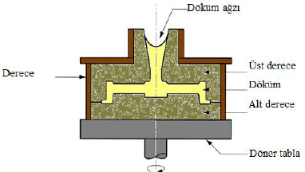


Slide 34
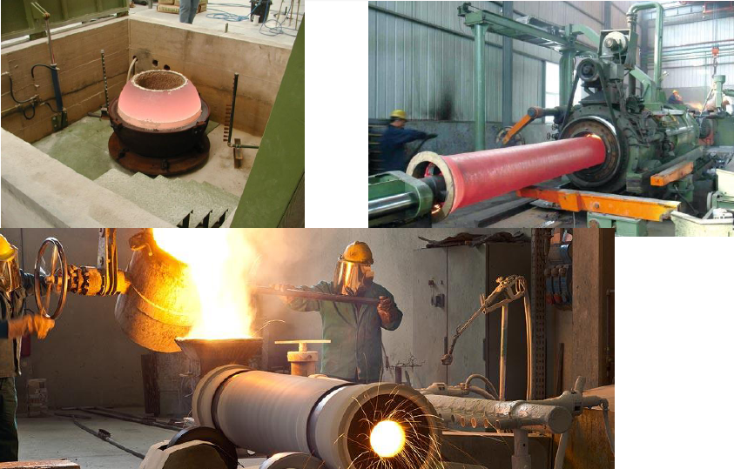

Slide 35

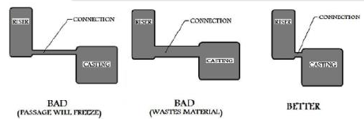
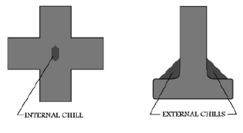
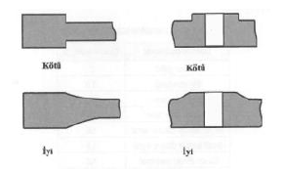
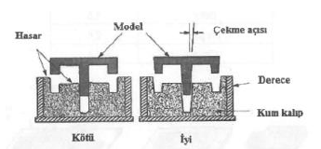

Slide 36
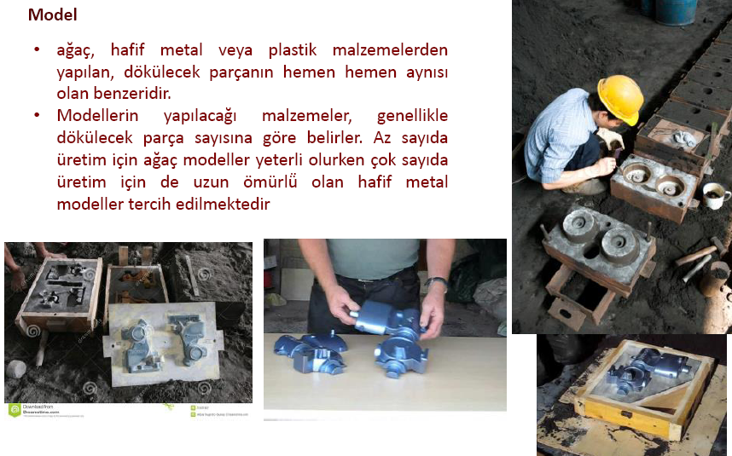

Slide 37
Model Yapımında Dikkat Edilecek Parametreler
Çekme Payı: Dökülmüş sıvı metal katılaşırken kendini çeker ve döküm parçasının boyutu küçülür ve bu nedenle modellerin çekme payı kadar büyük yapılması gerekir. Çekme payları dökme demir için, %1 dökme çelik için %2, demir olmayan malzemeler için %1-2 alınabilinir.
2. İşleme Payı: Parçaların resimlerinde boyutlar parçaların işlenmiş şekline göre verilir. Kuma dökülen parçaların çoğu da mutlaka talaş kaldırılarak işlenir.Bu nedenle modeller işleme payı kadar büyük yapılırlar. Çekme payı fazla verilirse işçilik artar,az verilirse cidar kalınlığı işlemeye yetmeyebilir.Bunun için en uygun işleme payı verilmelidir. (DD 2-3 mm, DÇ 3-5 mm gibi)

Slide 38
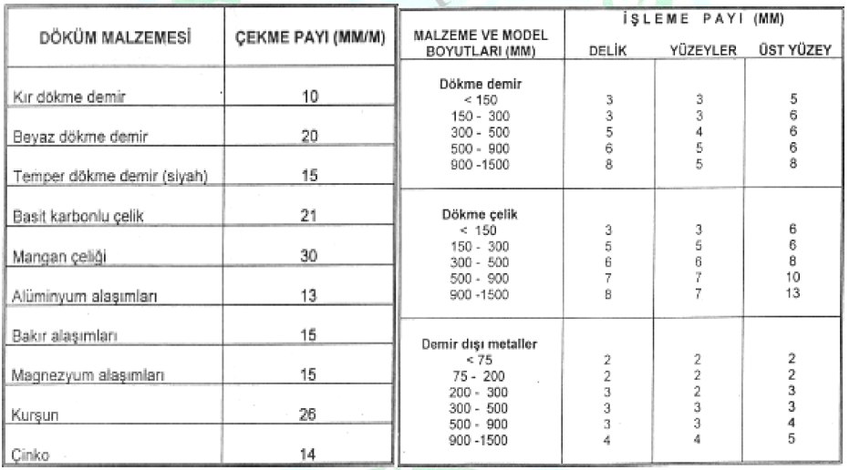

Slide 39
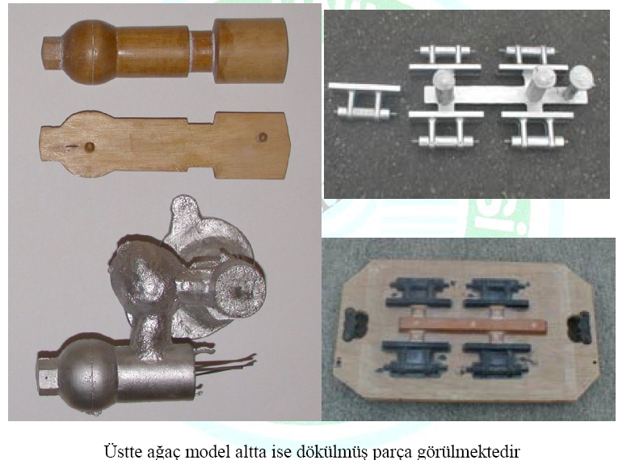

Slide 40
Modellerin Kalıptan Sökülmesi:
Modellerin kalıbın içinden kalıbı bozmadan çıkartılması gerekir. Bir bütün halinde yapılan modellerde bu zor olabilir. Bunu kolaylaştırmak için iki veya daha fazla sayıda parçalı model yapılır.

Slide 41
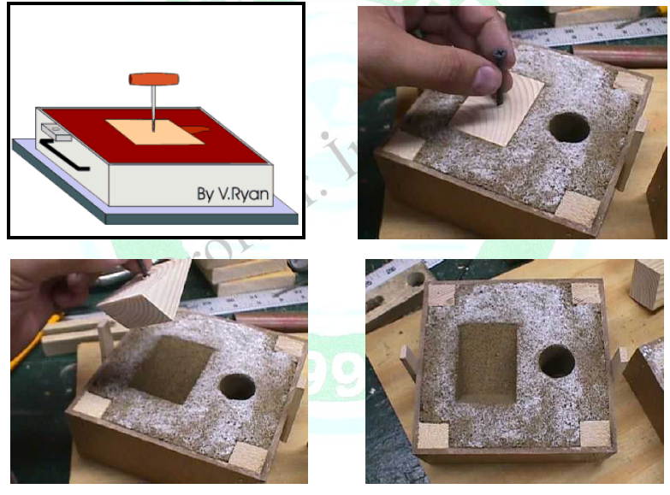

Slide 42
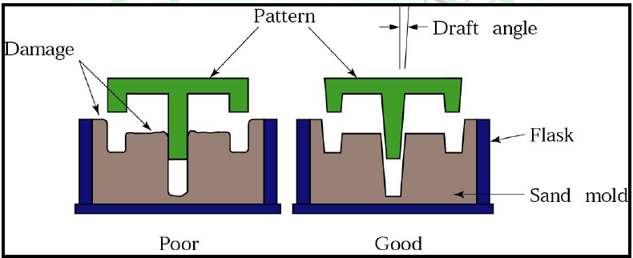
Modellerin konik yapılması
Kenarları dik olan modeller kalıptan çıkartılırken temas yüzeyi fazla olduğu için kalıp yüzeyleri bozulabilir. Bu teması azaltmak için modeller sıyrılma doğrultusunda 1-2° eğimli yapılırlar.

Slide 43
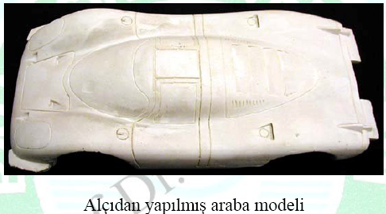
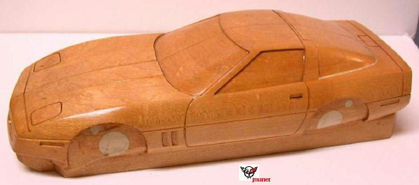
Model Malzemeleri
a) Seramik Model: Basit şekilli ve çok az sayıdaki parçaların dökümünde kullanılır. En çok alçıdan yapılırlar.
b) Ağaç Model: En çok kullanılan model tipidir. Kullanılacak ağaçların kuru sert ve dayanıklı olması gerekir. Bu iş için çam, gürgen ve ıhlamur kullanılır. Ağaç model yapıldıktan sonra kesinlikle nem almamalıdır. Büyük ağaç modellerin içi boştur.

Slide 44

c) Metal Model: Modelin uzun süre dayanması gerekiyorsa ve seri imalatta kullanılacaksa o zaman metal model kullanılır. Bu modeller yapılmadan önce ağaçtan modelleri yapılır. Sonra metal modeller imal edilir. Bu işlemde hem ağacın çekme payı hem de metal modelin çekme payı hesaba katılmalıdır. Metal modeller dökme demir, bronz ve alüminyumdan yapılırlar.

Slide 45



Slide 46
Maça Nedir?
İçi boş çıkacak parçaların döküldükten sonra boş çıkabilmesi için dökülen parçanın bu boş kısmının şeklini oluşturan negatif parçalara maça denir. Maça malzemeleri çoğunlukla kumdur. Fakat bu kumlar kalıp kumundan farklıdır. En önemli farkta kalıp kumundaki kil yerine bağlayıcıların kullanılmasıdır.
Maça Kumları
Maça kumları = Si (%80-90)+Bağlayıcılar+su (%3-7)+Kil (%1 den az)

Slide 47


Maçaların Pişirilmesi
Bağlayıcıların özelliklerini ortaya çıkartmak için maçaların 2 ile 6 saat süreyle 200-250°C sıcaklıkta pişirilmesi gerekir böylece sertleşmiş dayanıklı maçalar meydana gelir. Az pişen maçalar sarı renkte, çok pişen maçalar koyu sarı-kahverengi rengindedirler. Maçaları sert yapmak için oksijen gereklidir. Fırına taze hava verilir.

Slide 48

Maçaların Yerleştirilmesi
Maçalar döküm esnasında sıvı metalin içinde kalırlar sıvı metal maçanın üzerine ağırlığının 3-5 katı kadar bir kaldırma kuvveti etkisi yaratır. Büyük ebatlı dökümlerde maçaların bu kuvveti karşılayacak şekilde desteklenmesi gerekir. Bunun için maçalar maça başlarıyla ve içlerine teller yerleştirilerek asılmak suretiyle desteklenirler.

Slide 49


Slide 50


Maçaların Döküm Parçasının İçinden Çıkartılması
Maçalar sıvı metal katılaştıktan sonra dökülmüş olan parçanın içine pnömatik çekiç veya normal çekiçle titreşimle çıkartılmaya çalışılırlar. Maçaların dağılma özelliğinden istifade edilerek iç kısım boşaltılır. Maçaların karışık tipte olanları için basınçlı su kullanılır.

Slide 51


Slide 52
Döküm İşlemlerinde Kullanılan Ocaklar
Dökümhanelerde en yaygın kullanılan ocaklar şunlardır:
  Kupol ocakları
  Doğrudan yakıt yakan ocaklar
  Potalı ocaklar
  Elektrik ark ocakları
  Endüksiyon ocakları

Slide 53
Kupol Ocakları
Tabanına yakın yerde döküm ağzı olan dikey silindirik ocaklardır
Sadece dökme demir için kullanılırlar
  Diğer ocaklar da kullanılmasına rağmen, en büyük tonajlı dökme demirler kupol ocağında eritilir
Demir, kok kömürü, kireçtaşı ve diğer muhtemel alaşımları içeren “şarj”, kupol yüksekliğinin yarısından daha aşağıya yerleştirilen bir şarj kapısından üst üste tabakalar halinde yüklenir
Alt bölümde bulunan pencerelerden(tüyer) basınçlı hava üflenerek tutuşturulmuş kokun yanması hızlandırılır. Eriyerek kok yatağına süzülen sıvı demir belli aralıklarla dökme kanalından alınır

Slide 54

Şekil 11-18. Kupol ocağının kesiti
İç yüzey
Dış yüzey
Yükleme kapısı
Yükleme zemini
Refrakter kaplama
Çelik kabuk
Şarj
Üfleyici
Üfleyici
Hava kanalı
Dökmeye hazır erimiş metal
Curuf
Curuf kanalı
Tapa
Kum zemin
Ayaklar
Dökme kanalı

Slide 55
Potalı Ocaklar
Metal, yanan yakıt karışımı ile doğrudan temas etmeden erir
Çık eskiden beri kullanılan basit yapılı ocaklardır
Kap (pota), refrakter malzemeden (grafit SiC veya yüksek alaşımlı çelikten yapılır
Bronz, pirinç ve çinko ve alüminyum alaşımları gibi demirdışı metaller için kullanılır
Dökümhanelerde üç türü kullanılır: (a) Kaldırmalı tip, (b) sabit, (c) Devrilebilen potalı ocak

Slide 56

Potalı Ocaklar
Kapak
Kapak
Dökme ağzı
Eğme kolu
Kaldırmalı pota
Çelik kabuk
Potalı fırın
Çerçeve
Yakıt
Yakıt
Yakıt
Destek bloğu
Refrakter kaplama
Şekil 11.19 Potalı ocakların üç türü: (a) kaldırmalı pota, (b) erimiş metalin kepçeyle alınması gereken sabit tip, ve (c) Devrilen potalı ocak.

Slide 57
Elektrik Ark Ocakları
Şarj, bir elektrik arkının ürettiği ısı tarafından eritilir
Yüksek güç tüketimi vardır,
Elektrik ark ocakları yüksek eritme kapasiteleri için kullanılır (25-50 ton/saat)
Öncelikle çelik eritme için kullanılır
İki yada üç elektrotlu tipleri vardır
Hemen her kapasitede bulmak mümkün
Temiz ve özelliklerin kontrolu kolay
Yüksek sıcaklık(3000 ºC)

Slide 58

Elektrotlar
Çatı (kaldırılabilir)
Dökme ağzı
Refrakter kaplama
Çeliği dökmek için eğme yönü
Metali dökmek için eğme yönü
Curuf deliği
Erimiş çelik
Devirme mekanizması
Şekil 6.9 Çelik üretimi için elektrik ark ocağı

Slide 59
Endüksiyon Ocakları
Metal içinde manyetik alan oluşturmak için bir bobinden geçen alternatif akım kullanır
Endüklenen akım, hızlı ısıtma ve eritme sağlar
Elektromanyetik kuvvet alanı, ayrıca sıvı metalde karıştırma etkisi oluşturur
Metal, ısıtıcı elemanlarla temas halinde olmadığından, yüksek kalitede ve saflıkta erimiş metaller üretmek için ortam sıkı şekilde kontrol edilebilir
Erimiş çelik, dökme demir ve alüminyum alaşımları, döküm işlerindeki yaygın uygulamalardır

Slide 60

Endüksiyon Ocağı
Şekil 11.20 Endüksiyon ocağı
Kapak
Bakırdan mamul endüksiyon bobinleri
Erimiş metal (Oklar karıştırma etkisini göstermektedir)
Refrakter malzeme

Slide 61

Kepçeler
Erimiş metalin, eritme fırınından kalıba sevki, bazen potaları kullanarak yapılır
Transfer, daha çok da, kepçeler yardımıyla yapılır
Kren kancası
Üstten görünüş
Dökme ağzı
Devirme için dişli kutusu
Döndürme kolu
Tuta- maklar
Önden görünüş
Şekil 11.21 İki yaygın kepçe türü: (a) kren kepçe ve (b) iki kişiyle taşınan kepçe

Slide 62
Katılaşmadan Sonraki İlave Aşamalar
Budama
Maçanın çıkarılması
Yüzey temizliği
Muayene
Tamir (gerekirse)
Isıl işlem

Slide 63
Budama
Düşey ve yatay yollukların, besleyicilerin, ayırma yüzeyi çapaklarının, maça desteklerinin ve diğer fazla metalin döküm parçadan uzaklaştırılması
Gevrek döküm alaşımlarda ve kesiti nisbeten küçük olanlarda, fazlalıklar kırılarak uzaklaştırılabilir
Aksi halde, çekiçleme, kesme, el testeresiyle kesme, bantlı testereyle kesme, taşlama ve değişik alevle kesme yöntemleri kullanılır

Slide 64
Maçanın Çıkarılması
Maça kullanılmışsa, bunların uzaklaştırılması gerekir
Çoğu maça bağlayıcı içerir ve bağlayıcı tahrip olduğundan, dökümden dökülerek çıkarlar
Bazı durumlarda, dökümü elle veya mekanik olarak sarsarak çıkarılabilir
Nadiren de, maçalar, bağlayıcı maddeyi kimyasal olarak çözerek uzaklaştırılır
Katı maçalar çekiçlenmeli veya presle itilmelidir

Slide 65
Yüzey Temizliği
Döküm yüzeyinden kumun temizlenmesi ve yüzey görünümünün iyileştirilmesi
Temizleme yöntemleri: aşındırıcı içinde titreşim, kaba kum taneleri veya metal bilyelerle hava püskürtme, tel fırçalama, silme ve kimyasal dağlama
Yüzey temizleme, kum döküm için çok önemlidir
  Çoğu kalıcı kalıba dökümde bu adımdan kaçınılabilir
Dökümde hatalar olabilir ve bunların varlığının ortaya çıkarılması için muayeneye gerek vardır

Slide 66
Isıl İşlem
Özelliklerini geliştirmek için döküm parçalara genellikle ısıl işlem uygulanır
Bir döküme ısıl işlem uygulama nedenleri:
  Talaş kaldırma gibi sonraki işlemler için
  Parçanın servisteki uygulaması için istenen özelliklerin kazandırılması için
  İç yapısal bozuklukları gidermek

Slide 67
Döküm Kalitesi
Döküm işleminde, üründe kalite hatalarıyla sonuçlanacak pek çok yanlış şey yapma olasılığı vardır
Hatalar aşağıdaki gibi sınıflandırılabilir:
  Tüm döküm yöntemlerinde görülebilecek yaygın hatalar
  Kum döküm işlemiyle ilgili hatalar

Slide 68

Genel Hatalar: Eksik Döküm
Kalıp boşluğu tamamen dolmadan katılaşan bir döküm
Kalıp
Eksik döküm
Kalıp
Şekil 1. Dökümdeki bazı yaygın hatalar: (a) eksik döküm

Slide 69

Genel Hatalar: Soğuk Birleşme
Metalin iki bölümü birlikte akar ancak erken katılaşma nedeniyle soğuk birleşme hatası oluşur
Soğuk birleşme
Maça
Kalıp
Şekil 2. Dökümlerdeki bazı yaygın hatalar: (b) soğuk birleşme

Slide 70

Genel Hatalar: Soğuk Yapışma
Döküm sırasında iç bölgede, dökülen alaşımdan farklı katı metal-toz şeklinde kirleticiler oluşur ve döküm içinde kalırlar
Soğuk yapışmalar
Kalıp
Şekil 3 Dökümlerdeki bazı yaygın hatalar: (c) soğuk yapışma

Slide 71

Genel Hatalar: Çekme Boşlukları
En son katılaşan bölgesinde bulunabilecek sıvı metal miktarını azaldığından katılaşma büzülmesinin neden olduğu yüzey çökmesi veya iç boşluk
Çekme boşluğu
Kalıp
Şekil 4. Dökümlerdeki bazı yaygın hatalar: (d) çekme boşluğu

Slide 72

Gaz Boşluğu
Döküm sırasında besleme ağzına paralel çıkıcı (baca) yapılmadan gerçekleşen dökümlerde oluşan büyük ebatlı balon şeklindeki gaz boşlukları
Gaz boşluğu
Kalıp
Şekil 5. Kum dökümlerdeki yaygın hatalar: (a) gaz boşluğu

Slide 73

Gözenekler
Döküm yüzeyinde veya yüzeyin hemen altında gazlarının çıkışının sağlayacak havalandırma deliklerinin olmaması nedeniyle çok sayıda küçük gaz boşluğunun oluşumu
Gözenekler
Kalıp
Şekil6. Kum dökümlerdeki yaygın hatalar: (b) gözenekler

Slide 74

Penetrasyon Hatası
Sıvı metal, kum iyi sıkıştırılamadığı durumlarda döküm yüzeyinin kum taneleri ve metal karışımı içermesine neden olacak şekilde, kum kalıp veya maçanın içine nüfuz edebilir
Penetrasyon
Şekil 7 Kum dökümlerdeki yaygın hatalar: (e) penetrasyon

Slide 75

Kum Döküm Hataları: Kalıp Kayması
Üst ve alt derecelerin birbirine göre yana kaymasının neden olduğu, döküm parçanın ara yüzeyindeki bir kademe
Üst derece, alt dereceye göre kaymıştır
Ayırma yüzeyi
Üst derece
Alt derece
Şekil 8. Kum dökümlerdeki yaygın hatalar: (f) kalıp kayması

Slide 76
Dökümhanede Muayene Yöntemleri
Eksik dolgu, soğuk yapışma ve diğer ciddi yüzey hatalarının ortaya çıkarılması için görsel muayene
Toleransların karşılandığını göstermek için boyut ölçümleri
Dökme metalin kalitesiyle ilgili, metalurjik, kimyasal, fiziksel ve diğer testler

Slide 77
Döküm Metalleri
Çoğu ticari dökümler, saf metallerden ziyade alaşımlardan yapılır
  Alaşımlar genelde kolay dökülür ve ürün özellikleri daha iyidir
Dökme alaşımları aşağıdaki gibi sınıflandırılabilir:
  Demir esaslı
  Demir dışı

Slide 78
Demir Esaslı Döküm Alaşımlar: Dökme Demir
Tüm döküm alaşımlarının en önemlisi
Dökme demir dökümlerin tonajı, çoğunlukla diğer tüm metallerin toplamının birkaç katıdır
Bazı türleri: (1) kır dökme demir, (2) küresel dökme demir, (3) beyaz dökme demir, (4) temper dökme demir ve (5) alaşımlı dökme demirler
Tipik dökme sıcaklıkları ∼ 1400°C (bileşime bağlıdır)

Slide 79
Demir Esaslı Döküm Alaşımları: Çelikler
Çeliğin mekanik özellikleri, onu aranan bir mühendislik malzemesi yapar
Karmaşık geometrilerin oluşturulma kabiliyeti, dökümü çok kullanılan bir şekillendirme yöntemi haline getirmiştir
Çeliğin dökümündeki zorluklar:
  Çeliğin döküm sıcaklığı, diğer çoğu metalden daha yüksektir ∼ 1650°C
  Bu sıcaklıklarda çelik kolayca oksitlenir; bu nedenle erimiş metalin havadan izole edilmesi gerekir
  Erimiş çelik nisbeten düşük akıcılığa sahiptir

Slide 80
Demirdışı Döküm Alaşımları: Alüminyum
Genellikle kolay dökülebilir olarak bilinir
Alüminyumun düşük erime sıcaklığı nedeniyle, dökme sıcaklıkları düşüktür
  T_{m} = 660°C
Özellikleri:
  Hafif yapı
  Isıl işlemlerle dayanım özelliklerinin değiştirilebilmesi
  Talaş kaldırma kolaylığı

Slide 81
Demirdışı Döküm Alaşımları: Bakır Alaşımları
Bronz, pirinç ve alüminyum bronzu türleri vardır
Özellikleri:
  Korozyon direnci
  İyi görünüm
  Yüksek yataklama kalitesi
Zayıflığı: bakırın yüksek maliyeti
Uygulamaları: boru ek parçaları, tekne uskur kanatları, pompa elemanları, süs eşyaları

Slide 82


Slide 83


Slide 84

Boru Üretimi

Slide 85

Haddeleme

Slide 86


Haddeleme yoluyla ; kare, yuvarlak, oval, levha, sac , köşebent, T, I,H,U demiri, ray gibi mamuller üretilir.
Haddelemenin en temel hammaddesi 1mx1mx1,5m boyutlarında çok büyük ingotlardır.

Slide 87






İNGOT’lar’ dan haddeleme yolu ile üretilen SLAB , BLOOM ve KÜTÜK

Slide 88

Ekstrüzyon

Slide 89

Direk ve İndirek Ekstrüzyon

Slide 90



Dövme

Slide 91



Açık Kalıpta Dövme

Slide 92


Kapalı Kalıpta Dövme

Slide 93


Slide 94

Dövme ile Şekil verme

Slide 95


KAYNAK TEKNİKLERİ VE UYGULAMALARI
KAYNAK NEDİR?
Benzer yada farklı özelliklerdeki alaşımların
ısı, basınç veya her ikisinin etkisiyle
ilave bir metal kullanarak veya kullanmaksızın
yapılan sökülemez birleştirme veya
dolgu işlemlerine kaynak denir.

Slide 96
KAYNAK NEDİR?
Bir kısım kaynak işlemleri, basınç uygulanmaksızın sadece ısı yardımıyla gerçekleştirilir.
Bir kısım kaynak işlemleri, ısı ve basınç beraberce kullanılarak gerçekleştirilir.
Birleştirme işlemleri ya ilave kaynak teli kullanılarak veya ilave kaynak teli kullanmadan gerçekleştirilir.
Ayni özellikteki malzemeler (çelik-çelik) veya farklı özelliklerdeki malzemeler (paslanmaz çelik-alüminyum) farklı kaynak yöntemleri ile birleştirilebilirler.

Slide 97
KAYNAK NİÇİN ÖNEMLİDİR?
Kaynak işlemi, sökülemez bir birleştirme meydana getirir.
Birleştirilen levhalar bir bütün haline gelir.
Maliyet bakımından karşılaştırıldığında birleştirme teknikleri içerisinde ekonomik bir işlemdir.
Kaynaklı birleştirmeler sadece fabrika ortamında değil aynı zamanda “sahada” da yapılabilir.

Slide 98
KAYNAK İŞLEMLERİNİN ZORLUKLARI
Kaynak işlemlerinin bir kısmı elle yapılır. Bu durumda kalifiye kaynakçılara ihtiyaç duyulur.
İşçilik maliyetleri bakımından pahalıya mal olur.
Kaynak işlemleri sökülemez bir birleştirme sağlar.
Kaynakçı kabiliyetine veya malzeme özelliklerine bağlı olarak değişik kaynak hataları meydana gelebilir.
Kaynak hatalarının tespitinde mutlaka tahribatsız test yöntemleri kullanılır.
Her metali tek bir kaynak yöntemi ile birleştirmek zordur.
Farklı özelliklere sahip metalleri ergiterek birleştirmek zordur.

Slide 99
METAL KAYNAKLARININ SINIFLANDIRILMASI
AMACA
GÖRE SINIFLAMA
UYGULAMAYA
GÖRE SINIFLAMA
İŞLEM CİNSİNE
GÖRE SINIFLAMA
BİRLEŞTİRME
Amaçlı Kaynaklar
DOLGU
Amaçlı Kaynaklar
EL Kaynakları
Elektrik ark, MIG/MAG,
TIG Kaynakları
YARI MEKANİZE
Kaynaklar
MIG /MAG, TIG Kaynakları
TAM MEKANİZE
Kaynaklar
MIG / MAG ve TOZALTI Kaynakları
OTOMATİK
Kaynaklar
Robot kaynakları
Katı Hal
Kaynakları
Ultrasonik kaynak
Sürtünme kaynakları
Sürtünme karıştırma kaynağı
Patlamalı kaynak
Elektrik direnç kaynağı
Termit kaynağı
Difüzyon kaynağı
ERGİTME
Kaynakları
Direnç eritme kaynakları
Gaz eritme (Oksi-Gaz) kaynakları
Elk. Ark kaynak teknikleri
Elektron ışın kaynak tekniği
Lazer ışını ile kaynak

Slide 100
Kaynakla BİRLEŞTİRME YÖNTEMLERİ
Ergitmesiz kaynak yöntemleri
Ergitmeli kaynak yöntemleri
Elektrik ark kaynak yöntemi
Oksigaz kaynak yöntemi,
Gazaltı kaynak yöntemleri
  •TIG,
  •MIG,
  •MAG
Tozaltı kaynak yöntemi
Direnç kaynak yöntemi,
•Elektron ışın kaynağı yöntemi,
•Plazma kaynağı,
•Lazer kaynağı,
•Termit kaynağıdır.
Ultrasonik kaynak yöntemi,
Difüzyon kaynak yöntemi,
Sürtünme kaynak yöntemi,
Sürtünme karıştırma kaynak yöntemi,
Patlatma kaynak yöntemidir.

Slide 101


OKSİ-GAZ KAYNAK YÖNTEMİ
TANIM:
Bir yanıcı gaz ile bir yakıcı gazın belirli karışım oranlarında ayarlanarak hamlaç adı verilen cihazlarda yakılarak meydana gelen alev ile ergitmenin sağlandığı birleştirme tekniğidir.

Slide 102

OKSİ-GAZ KAYNAK YÖNTEMİ

Slide 103

YANICI GAZLAR
YAKICI GAZLAR
ASETİLEN (C₂H₂)
PROPAN (C₃H₈)
HİDROJEN (H₂)
METAN (CH₄)
BÜTAN (C₄H₁₀)
OKSİJEN

Slide 104

OKSİ-GAZ KAYNAK YÖNTEMİ
En iyi şartları yerine getiren gaz, asetilendir.
Bu nedenle oksi-gaz kaynağında yaygın olarak asetilen gazı kullanılır.
Bu kaynak yöntemine de "oksi-asetilen kaynağı” da denir.

Slide 105
OKSİ-GAZ KAYNAK YÖNTEMİ
Asetilen Gazının Özellikleri
Oksijen Gazının Özellikleri
1. Asetilen gazı yanıcı bir gazdır.
2. Yandığında 3200°C sıcaklık verir.
3. Normal cihazlarda 1.5 atm basınçtan fazla basınç altında muhafaza edilmez. Aksi halde 80°C’de ve 1.5 atm de kendiliğinden patlar.
4. Hava ve oksijenle her oranda karışır.
5. Yandığında tortu bırakmaz.
6. Bu gazın tüpleri ve boru hattı, sarı ve kırmızı renktedir.
1. Yakıcı bir gazdır.
2. Renksiz ve kokusuzdur.
3. Her oranda karışım oluşturur (Diğer gazlarla)
4. Bu gazın tüpleri ve boru hattı daima mavi renktedir.

Slide 106


OKSİ-GAZ KAYNAK YÖNTEMİNDe KuLLANILAN EKİPMANLAR
Üfleçler (Hamlaçlar – şalomalar)
Oksijenle asetileni emniyetli bir şekilde karıştırıp, kaynak alevi oluşmasını ve kontrol altında tutulmasını sağlayan hamlaçtır.
Hamlaçlar genellikle pirinç malzemeden yapılır.
Yan yana iki giriş ucundan asetilen ve oksijen girer. Hamlaç üzerinde iki adet musluk (valf) vardır. Bunlardan biri asetileni, diğeri oksijeni kumanda eder.

Slide 107


OKSİ-GAZ KAYNAK YÖNTEMİNDe KuLLANILAN EKİPMANLAR
BEKLER
Üfleç uçlarına takılan (değişik büyüklükteki) eğik borulara bek denir. Hamlaç çıkışında oksijen ve asetilen karıştırılarak bek ucundan çıkar ve bir kıvılcımla bek ucunda alev oluşturur.
Bek
Üfleç
Meme

Slide 108
KAYNAK BEK NUMARALARI
Bek Birleştirilecek
numarası levha kalınlığı
1 (0,5-1mm),
2 (1-2mm),
4 (2-4mm),
6 (4-6mm),
9 (6-9mm),
14 (9-14mm),
20 (14 - 20mm),
(20-30mm)

Slide 109

ALEV AYARI
Hava-Asetilen karışımının alev sıcaklığı 2200 °C civarındadır.
Asetilen, saf Oksijen ile yakıldığı zaman alev sıcaklığı 3166 °C ye kadar yükselir, ancak alev sıcaklığı ve üretilen ısı mıktarı oksijen miktarına bağlıdır.
1- Yumuşak /Redükleyici alev (asetileni fazla)
2- Normal /Nötr alev
3- Sert /Oksitleyici alev (oksijeni fazla)

Slide 110



Nötr Alev
Asetilen Fazlası Alev (Karbürleyici Alev)
Oksijen Fazlası Alev (Oksitleyici Alev)

Slide 111


Elektrİk ark KAYNAK YÖNTEMİ

Slide 112


Elektrİk ark KAYNAK YÖNTEMİ
Kaynak Makinaları
Doğru akım kaynak makinaları: Kaynak jeneratörleri ve kaynak redresörleri tarafından sağlanır. Kaynak jeneratörleri trifaze şebekeye bağlı bir elektrik motoru ve kaynak dinamosundan meydana gelir.
Kaynak redresörleri de bir transformatör ve bir de redresörden meydana gelirler. Transformatör şebeke akımını kaynak akımına çevirir; yani gerilimi düşürür, akım şiddetini yükseltir. Redresörise kaynak akımını doğru akıma çevirir.

Slide 113

ELEKTROTLAR
Kaynak işlemi esnasında üzerinden kaynak akımının geçmesiyle ucu ile iş parçası arasında kaynak arkı oluşturan, ve gerektiğinde ergiyerek kaynak ağzını dolduran kaynak malzemesine ELEKTROT denir.
  Elektrot örtüsünün görevleri;
Arkın tutuşmasını ve sürdürülmesini sağlamak
Cüruf ve koruyucu gaz oluşturarak kaynak banyosunu korumak

Slide 114

Elektrot boyutları metrik ve diğer ölçü birimlerine göre standartlaştırılmıştır.
Uzunluk ise çapa v.s göre 250mm -450 mm arasında değişmektedir.

Slide 115
Elektrik ark kaynağında kullanılan elektrotları genel olarak iki grupta toplamak mümkündür.
1. Erimeyen yalnız arkı oluşturan elektrotlar
  Karbon elektrotlar
  Tungsten elektrotlar
2. Eriyen hem arkın teşkilinde hem de ilave metal olarak kullanılan elektrotlar
Örtülü elektrotlar
Örtüsüz elektrotlar
      Çıplak elektrotlar
      Özlü elektrotlar

Slide 116


Karbon Elektrotları
Karbon elektrotlar toz haline getirilmiş kok, grafit veya antrasit kömürlerinin bir yapıştırıcı madde ile birlikte yüksek basınç altında preslenmesi neticesinde elde edilir.
Çapları 3-30 mm. ve boyları da 200-1000 mm. arasındadır
Karbon elektrotlar hava delikleri bulunan özel bir penseye tutturulur.

Slide 117


Karbon elektrotlar genel olarak kesme işlemi için de kullanılırlar.

Slide 118


Tungsten Elektrotlar
Tungsten elektrotlar, koruyucu gaz atmosferi altında yapılan kaynak işlemlerinde kullanılmaktadır. Argon ark (TIG) kaynakları gibi

Slide 119

Elektron teorisine göre ark tutuştuğunda negatif yüklü elektronlar pozitif yüklü elektronlara doğru hareket eder
Elektron akışı çok hızlı bir şekilde meydana gelir ve Arkta elektronlar ve iyonlar arasında bir çarpışma olur
ve bu çarpışma farkedilir miktarda ısı enerjisi oluştururlar.
Üretilen toplam ısı enerjisinin %30’u negatif kutupa bağlı olan elektrotun ucuna,
%70’i ise pozitif kutupa
bağlı olan kaynak parçasına gider.

